Slide 1
树状数组，倍增和树上问题
2024 年 7 月
feecle8146

Slide 2
回顾
回顾
昨天我们学习了线段树。你能回忆起下面要点的具体内容吗？
最普遍的线段树满足怎样的循环不变式？
线段树的标记和信息分别要满足什么性质？
线段树上二分的具体流程是？
线段树上 dfs 可以解决一类什么问题？
有了线段树的基础，我们已经知道了认识数据结构的一般方法：
写循环不变式。
探究该数据结构维护的信息/支持的修改需要满足的条件。
以线段树为嚆矢，以上述方法为武器，我们将可以研究更多有趣的数据结构。

Slide 3
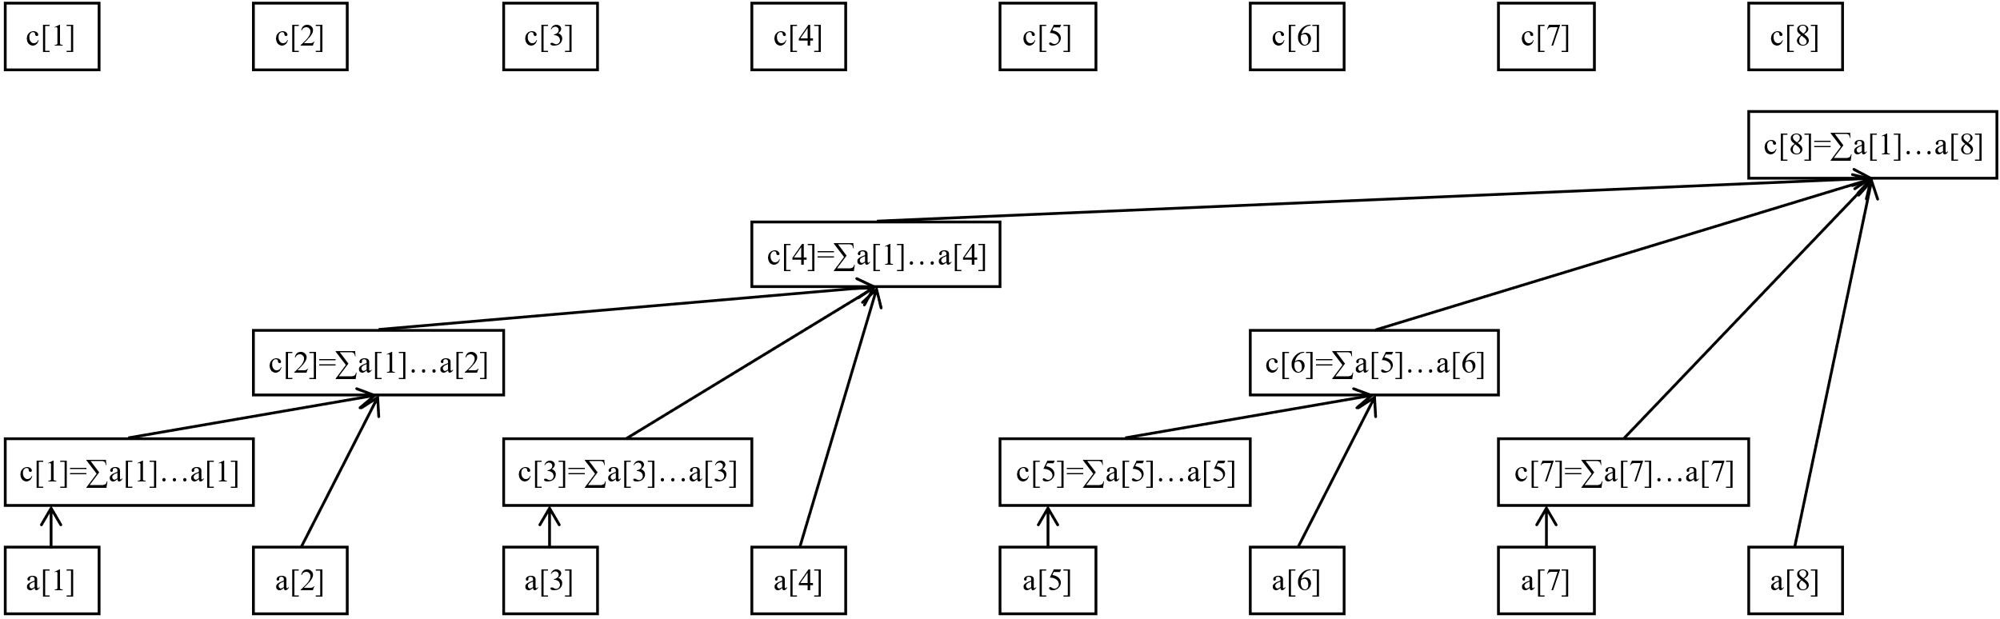
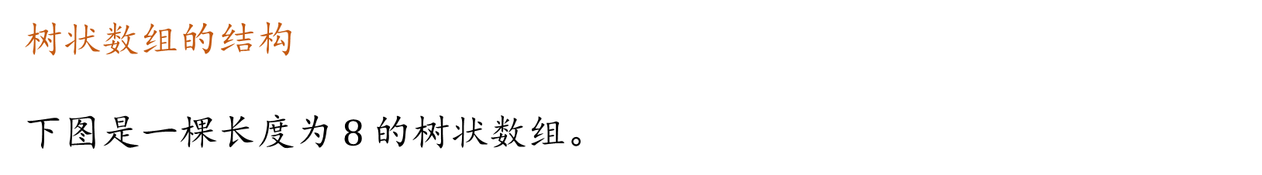
树状数组
单点修改区间求和
树状数组的结构
下图是一棵长度为 $8$ 的树状数组。

Slide 4
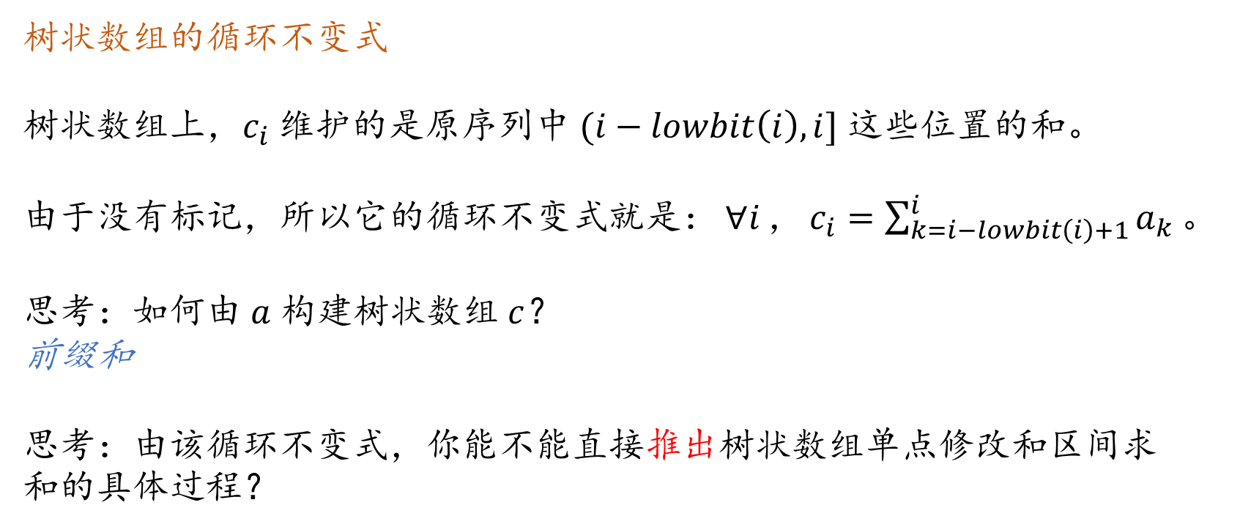
树状数组
单点修改区间求和
树状数组的循环不变式
树状数组上，$c_{i}$ 维护的是原序列中 $(i−lowbit\left(i\right),i]$ 这些位置的和。
由于没有标记，所以它的循环不变式就是：$∀i$，$c_{i}=\sum_{k=i−lowbit\left(i\right)+1}^{i}{a_{k}}$。
思考：如何由 $a$ 构建树状数组 $c$？
前缀和
思考：由该循环不变式，你能不能直接推出树状数组单点修改和区间求和的具体过程？

Slide 5
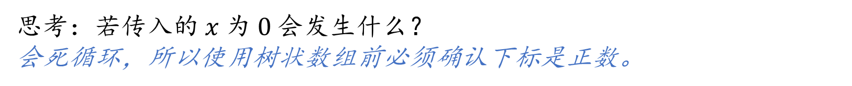
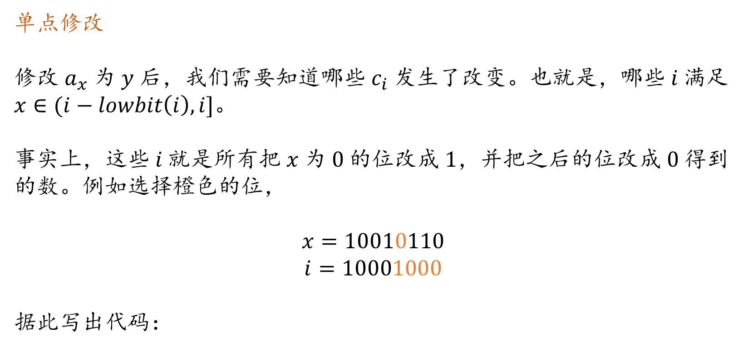
树状数组
单点修改区间求和
思考：若传入的 $x$ 为 0 会发生什么？
会死循环，所以使用树状数组前必须确认下标是正数。
单点修改
修改 $a_{x}$ 为 $y$ 后，我们需要知道哪些 $c_{i}$ 发生了改变。也就是，哪些 $i$ 满足 $x∈(i−lowbit\left(i\right),i]$。
事实上，这些 $i$ 就是所有把 $x$ 为 0 的位改成 1，并把之后的位改成 0 得到的数。例如选择橙色的位，
$$x=10010110$$
$$i=10001000$$
据此写出代码：
int c[N + 5];
void Upd(int x, int y) { // a[x] += y
while (x <= n) c[x] += y, x += x & -x;
// here, x & -x = lowbit(x) always holds
}

Slide 6
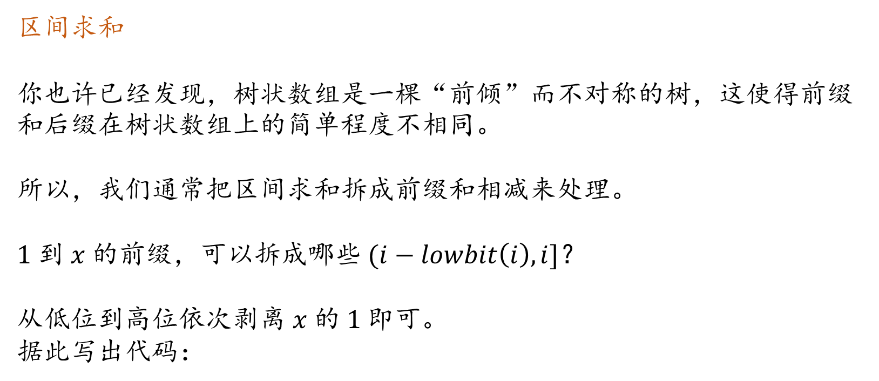
树状数组
单点修改区间求和
区间求和
你也许已经发现，树状数组是一棵“前倾”而不对称的树，这使得前缀和后缀在树状数组上的简单程度不相同。
所以，我们通常把区间求和拆成前缀和相减来处理。
$1$ 到 $x$ 的前缀，可以拆成哪些 $(i−lowbit\left(i\right),i]？$
从低位到高位依次剥离 $x$ 的 1 即可。
据此写出代码：
int Query(int x) {
int res = 0;
while (x) res += c[x], x -= x & -x;
return res;
}

Slide 7
树状数组
单点修改区间求和
树状数组维护信息、支持修改的性质
我们昨天已经学到，线段树维护的信息需要可合并，修改标记需要封闭。
树状数组不支持（一般性的）区间修改，所以只需要讨论信息的性质和单点修改需要满足的要求就行了。
信息：可合并性 +（如果要求区间的话）可减性
修改：容易计算变化量（因为不能重新 pushup）
橙色部分是相比线段树的不同之处。

Slide 8
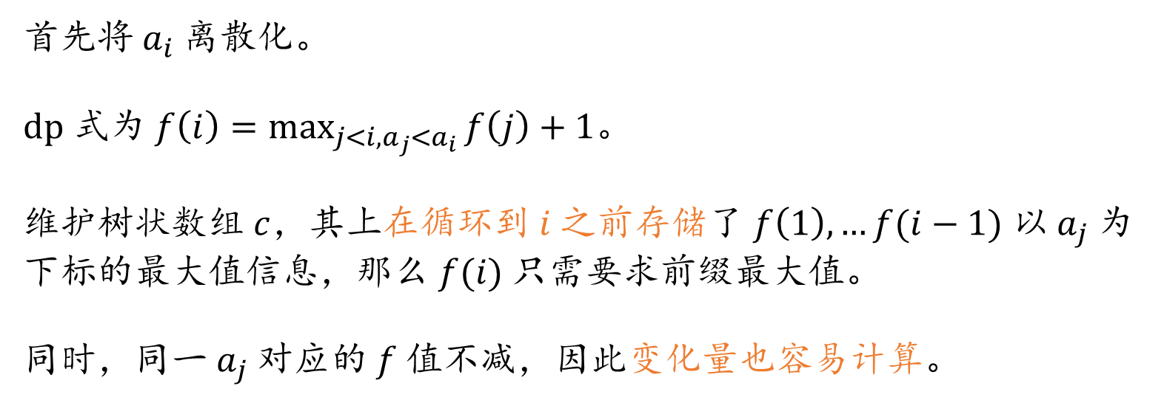
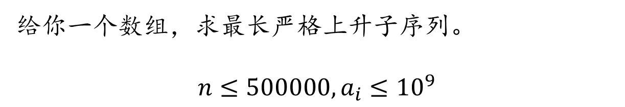
树状数组
单点修改区间求和
LIS
无来源
给你一个数组，求最长严格上升子序列。
$$n≤500000,a_{i}≤{10}^{9}$$
使用数据结构优化其它算法时，
需要想清楚其中存储的数据的含义：
时间？下标？存储内容？合并方式？
满不满足我想用的数据结构的要求？
首先将 $a_{i}$ 离散化。
dp 式为 $f\left(i\right)=\max_{j<i,a_{j}<a_{i}}{f\left(j\right)+1}$。
维护树状数组 $c$，其上在循环到 $i$ 之前存储了 $f\left(1\right),…f(i−1)$ 以 $a_{j}$ 为下标的最大值信息，那么 $f(i)$ 只需要求前缀最大值。
同时，同一 $a_{j}$ 对应的 $f$ 值不减，因此变化量也容易计算。

Slide 9
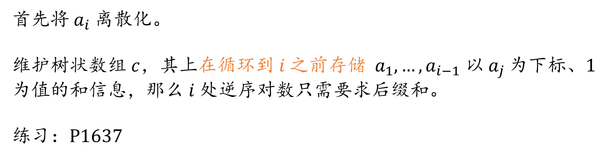
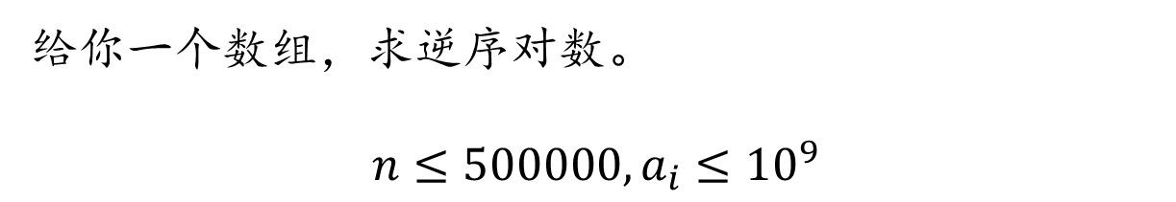
树状数组
单点修改区间求和
逆序对
无来源
给你一个数组，求逆序对数。
$$n≤500000,a_{i}≤{10}^{9}$$
首先将 $a_{i}$ 离散化。
维护树状数组 $c$，其上在循环到 $i$ 之前存储 $a_{1},…,a_{i−1}$ 以 $a_{j}$ 为下标、1 为值的和信息，那么 $i$ 处逆序对数只需要求后缀和。
练习：P1637

Slide 10
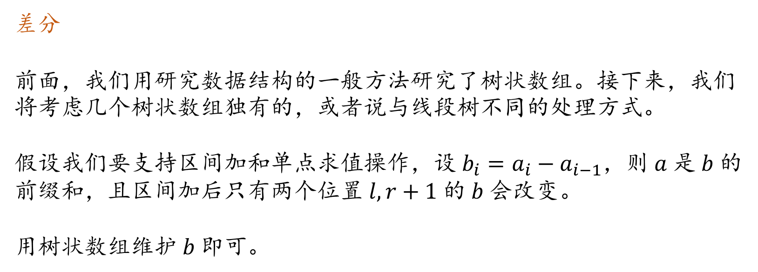
树状数组
区间加单点求值
差分
前面，我们用研究数据结构的一般方法研究了树状数组。接下来，我们将考虑几个树状数组独有的，或者说与线段树不同的处理方式。
假设我们要支持区间加和单点求值操作，设 $b_{i}=a_{i}−a_{i−1}$，则 $a$ 是 $b$ 的前缀和，且区间加后只有两个位置 $l,r+1$ 的 $b$ 会改变。
用树状数组维护 $b$ 即可。

Slide 11
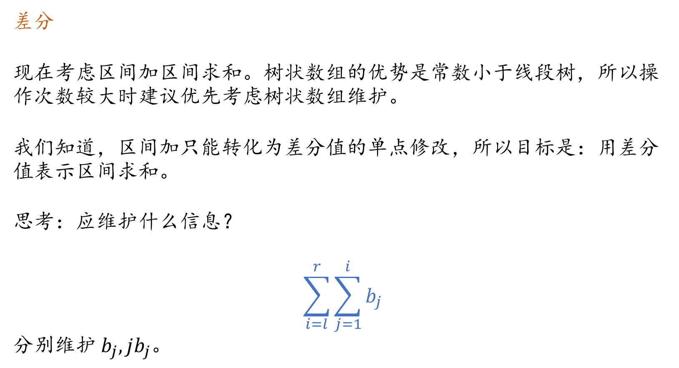
树状数组
区间加区间求和
差分
现在考虑区间加区间求和。树状数组的优势是常数小于线段树，所以操作次数较大时建议优先考虑树状数组维护。
我们知道，区间加只能转化为差分值的单点修改，所以目标是：用差分值表示区间求和。
思考：应维护什么信息？
$$\sum_{i=l}^{r}{\sum_{j=1}^{i}{b_{j}}}$$
分别维护 $b_{j},jb_{j}$。

Slide 12
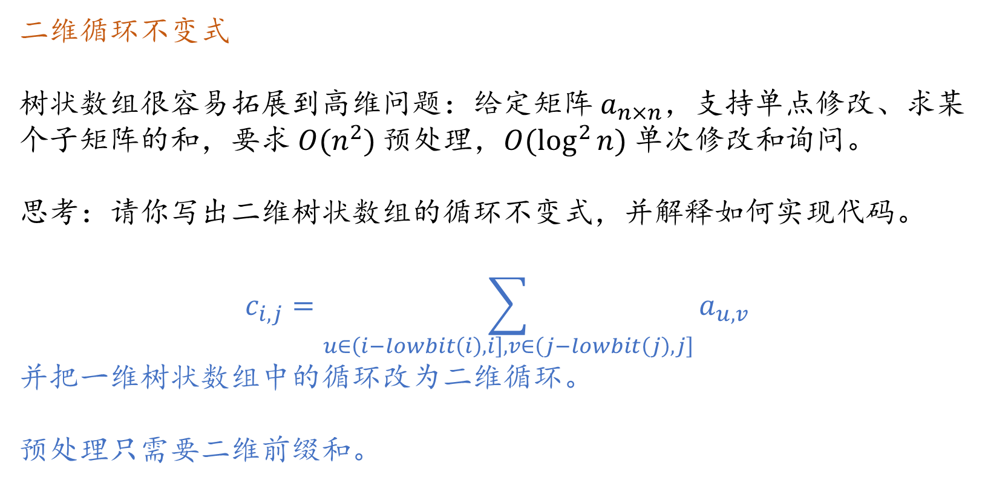
树状数组
二维树状数组
二维循环不变式
树状数组很容易拓展到高维问题：给定矩阵 $a_{n×n}$，支持单点修改、求某个子矩阵的和，要求 $O(n^{2})$ 预处理，$O(\log^{2}{n})$ 单次修改和询问。
思考：请你写出二维树状数组的循环不变式，并解释如何实现代码。
$$c_{i,j}=\sum_{u∈\left(i−lowbit\left(i\right),i\right],v∈\left(j−lowbit\left(j\right),j\right]}{a_{u,v}}$$
并把一维树状数组中的循环改为二维循环。
预处理只需要二维前缀和。

Slide 13
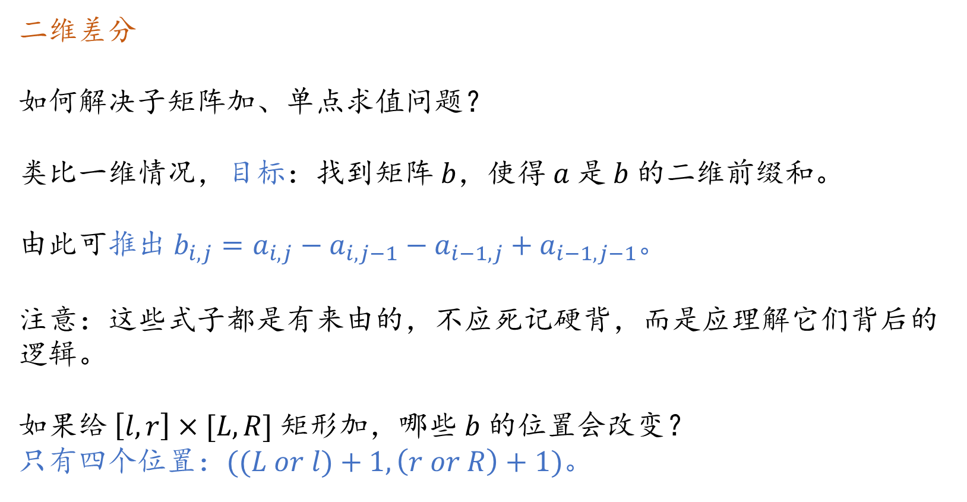
树状数组
二维树状数组
二维差分
如何解决子矩阵加、单点求值问题？
类比一维情况，目标：找到矩阵 $b$，使得 $a$ 是 $b$ 的二维前缀和。
由此可推出 $b_{i,j}=a_{i,j}−a_{i,j−1}−a_{i−1,j}+a_{i−1,j−1}$。
注意：这些式子都是有来由的，不应死记硬背，而是应理解它们背后的逻辑。
如果给 $\left[l,r\right]×[L,R]$ 矩形加，哪些 $b$ 的位置会改变？
只有四个位置：$((L or l)+1,\left(r or R\right)+1)$。

Slide 14
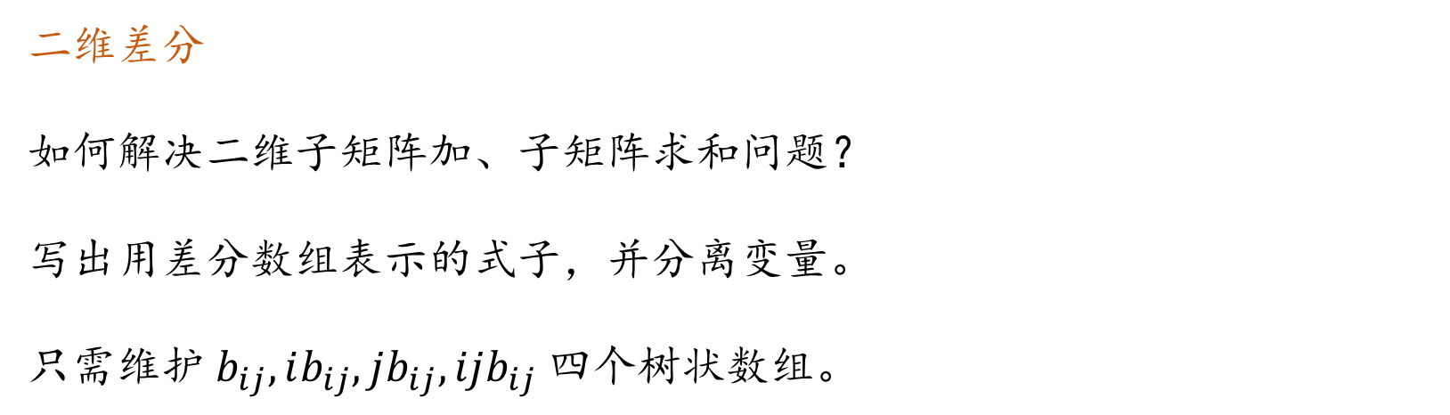
树状数组
二维树状数组
二维差分
如何解决二维子矩阵加、子矩阵求和问题？
写出用差分数组表示的式子，并分离变量。
只需维护 $b_{ij},ib_{ij},jb_{ij},ijb_{ij}$ 四个树状数组。

Slide 15
树状数组
二维树状数组
小结
二维树状数组本身并非什么重要知识点，但学习它的过程中，有许多重要思想值得注意：
类比：从低维到高维，问题并没有本质的变化。
化归：将单点求值化归为前缀和问题。幸运的是，矩形修改也没有增加复杂度。 需要注意的是，化归是有“目的性”的，也就是要时刻清楚自己希望把现在的问题化为什么问题。
分离变量。

Slide 16
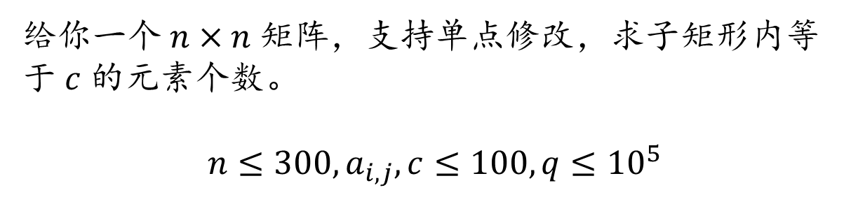
树状数组
二维树状数组
计数问题
P4054
给你一个 $n×n$ 矩阵，支持单点修改，求子矩形内等于 $c$ 的元素个数。
$$n≤300,a_{i,j},c≤100,q≤{10}^{5}$$
对每种 $c$ 分别维护二维树状数组。

Slide 17
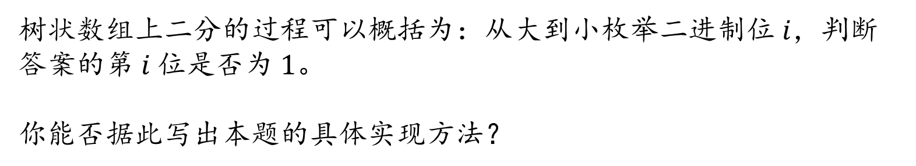
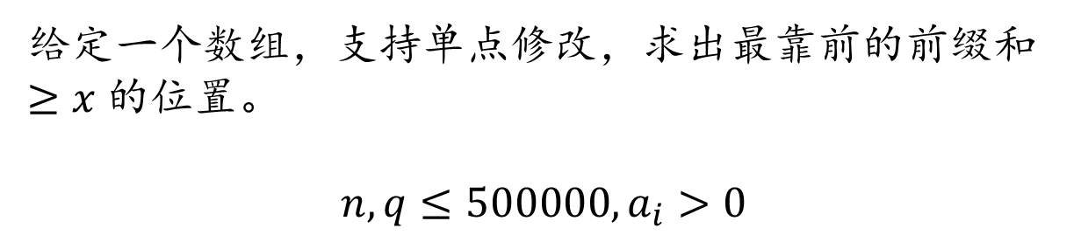
树状数组
树状数组上二分
经典问题
无来源
给定一个数组，支持单点修改，求出最靠前的前缀和 $≥x$ 的位置。
$$n,q≤500000,a_{i}>0$$
树状数组上二分的过程可以概括为：从大到小枚举二进制位 $i$，判断答案的第 $i$ 位是否为 1。
你能否据此写出本题的具体实现方法？

Slide 18
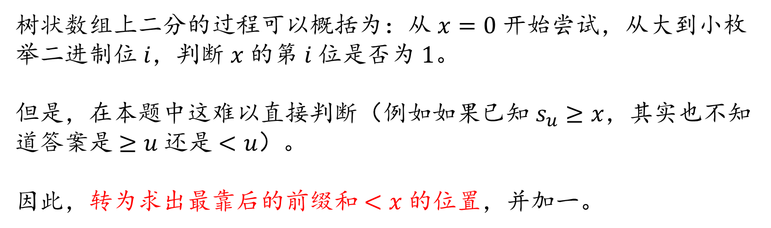
树状数组
树状数组上二分
经典问题
无来源
给定一个数组，支持单点修改，求出最靠前的前缀和 $≥x$ 的位置。
$$n,q≤500000,a_{i}>0$$
树状数组上二分的过程可以概括为：从 $x=0$ 开始尝试，从大到小枚举二进制位 $i$，判断 $x$ 的第 $i$ 位是否为 1。
但是，在本题中这难以直接判断（例如如果已知 $s_{u}≥x$，其实也不知道答案是 $≥u$ 还是 $<u$）。
因此，转为求出最靠后的前缀和 $<x$ 的位置，并加一。

Slide 19
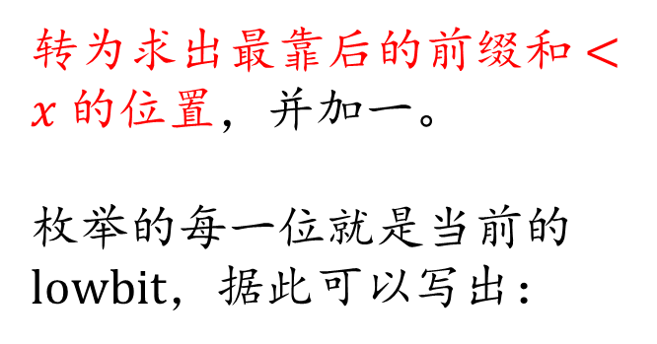
树状数组
树状数组上二分
经典问题
无来源
给定一个数组，支持单点修改，求出最靠前的前缀和 $≥x$ 的位置。
$$n,q≤500000,a_{i}>0$$
转为求出最靠后的前缀和 $<x$ 的位置，并加一。
枚举的每一位就是当前的 lowbit，据此可以写出：
int Get(int s) {
int res = 0;
for (int i = 20; i >= 0; i--) {
int x = res + (1 << i);
if (x <= n && c[x] < s) {
s -= c[x];
res = x;
}
}
return res;
}

Slide 20
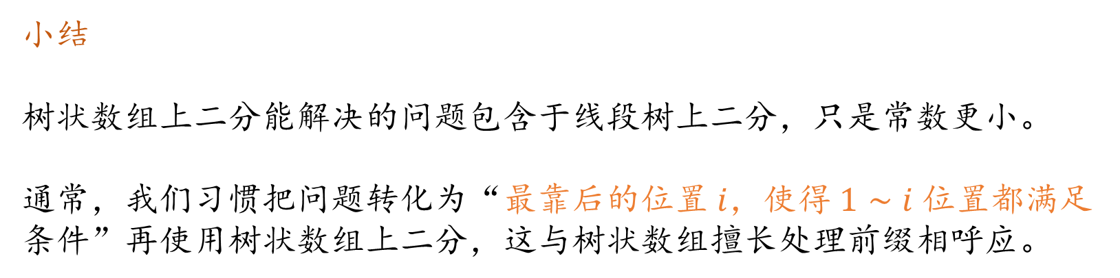
树状数组
树状数组上二分
小结
树状数组上二分能解决的问题包含于线段树上二分，只是常数更小。
通常，我们习惯把问题转化为“最靠后的位置 $i$，使得 $1∼i$ 位置都满足 条件”再使用树状数组上二分，这与树状数组擅长处理前缀相呼应。

Slide 21

树状数组
树状数组上二分
单线铁路
QOJ3857
有一个单线铁路，起点站为 1，终点站为 $n$，$2∼n−1$ 是会让站。第$i−1,i (2≤i≤n)$ 站之间距离为 $a_{i}$。
两列火车同时分别从 $1,n$ 开出，目的地分别为 $n,1$，火车的速度均为 1 单位/秒。显然，一列火车有时需要待避另一列火车。求待避时间的最小值。
$q$ 次修改，每次会修改一个 $a_{i}$。
$$n,q≤200000$$
形式化写出“待避时间”的表达式。在哪一站待避最优？

Slide 22
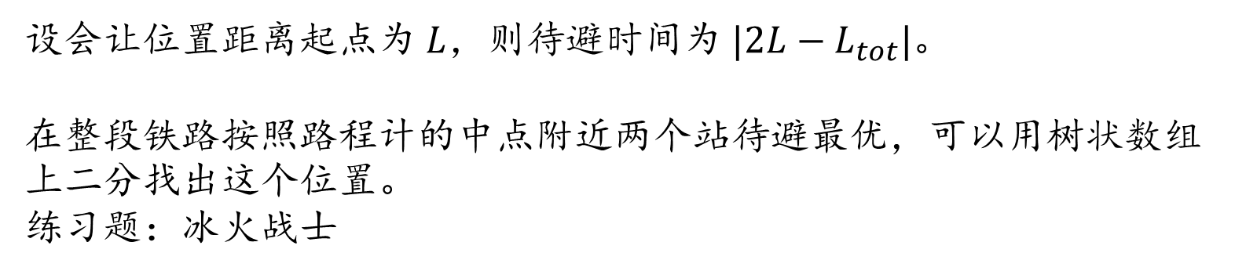
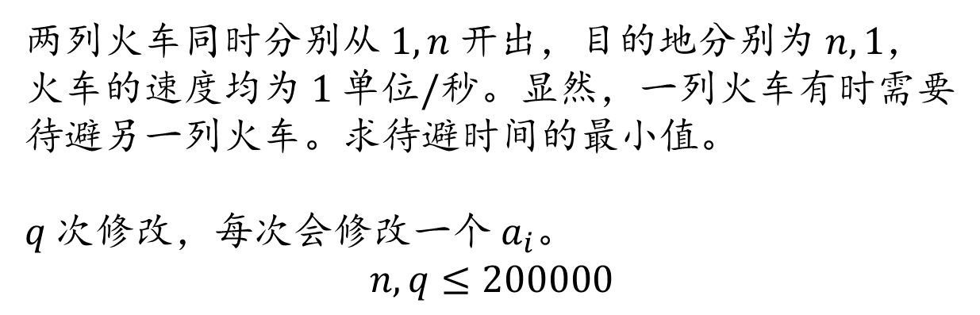
树状数组
树状数组上二分
单线铁路
QOJ3857
两列火车同时分别从 $1,n$ 开出，目的地分别为 $n,1$，火车的速度均为 1 单位/秒。显然，一列火车有时需要待避另一列火车。求待避时间的最小值。
$q$ 次修改，每次会修改一个 $a_{i}$。
$$n,q≤200000$$
设会让位置距离起点为 $L$，则待避时间为 $|2L−L_{tot}|$。
在整段铁路按照路程计的中点附近两个站待避最优，可以用树状数组上二分找出这个位置。
练习题：冰火战士

Slide 23
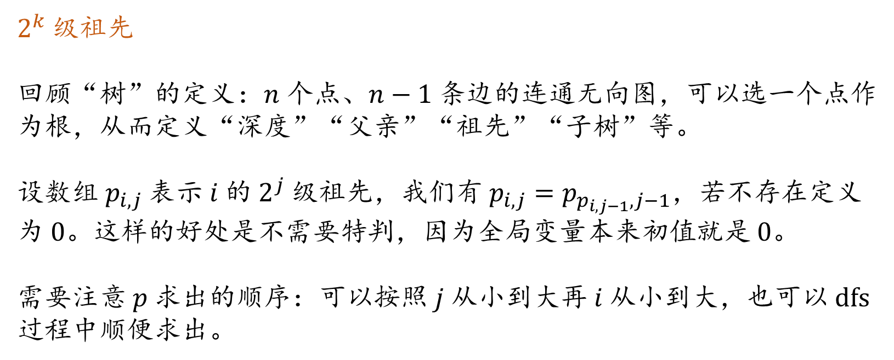
倍增
树上倍增
$2^{k}$ 级祖先
回顾“树”的定义：$n$ 个点、$n−1$ 条边的连通无向图，可以选一个点作为根，从而定义“深度”“父亲”“祖先”“子树”等。
设数组 $p_{i,j}$ 表示 $i$ 的 $2^{j}$ 级祖先，我们有 $p_{i,j}=p_{p_{i,j−1},j−1}$，若不存在定义为 0。这样的好处是不需要特判，因为全局变量本来初值就是 0。
需要注意 $p$ 求出的顺序：可以按照 $j$ 从小到大再 $i$ 从小到大，也可以 dfs 过程中顺便求出。

Slide 24
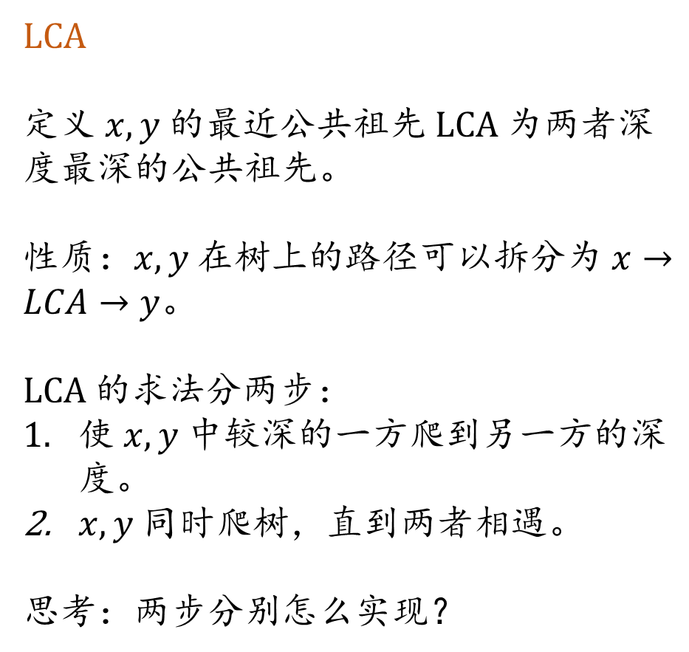
倍增
树上倍增
LCA
定义 $x,y$ 的最近公共祖先 LCA 为两者深度最深的公共祖先。
性质：$x,y$ 在树上的路径可以拆分为 $x→LCA→y$。
LCA 的求法分两步：
使 $x,y$ 中较深的一方爬到另一方的深度。
$x,y$ 同时爬树，直到两者相遇。
思考：两步分别怎么实现？
int LCA(int x, int y) {
if (d[x] < d[y]) swap(x, y);
for (int i = 20; i >= 0; i--)
if (d[p[x][i]] >= d[y]) x = p[x][i];
if (x == y) return x; // 注意
for (int i = 20; i >= 0; i--) {
if (p[x][i] ^ p[y][i]) {
x = p[x][i], y = p[y][i];
}
}
return p[x][0];
}

Slide 25
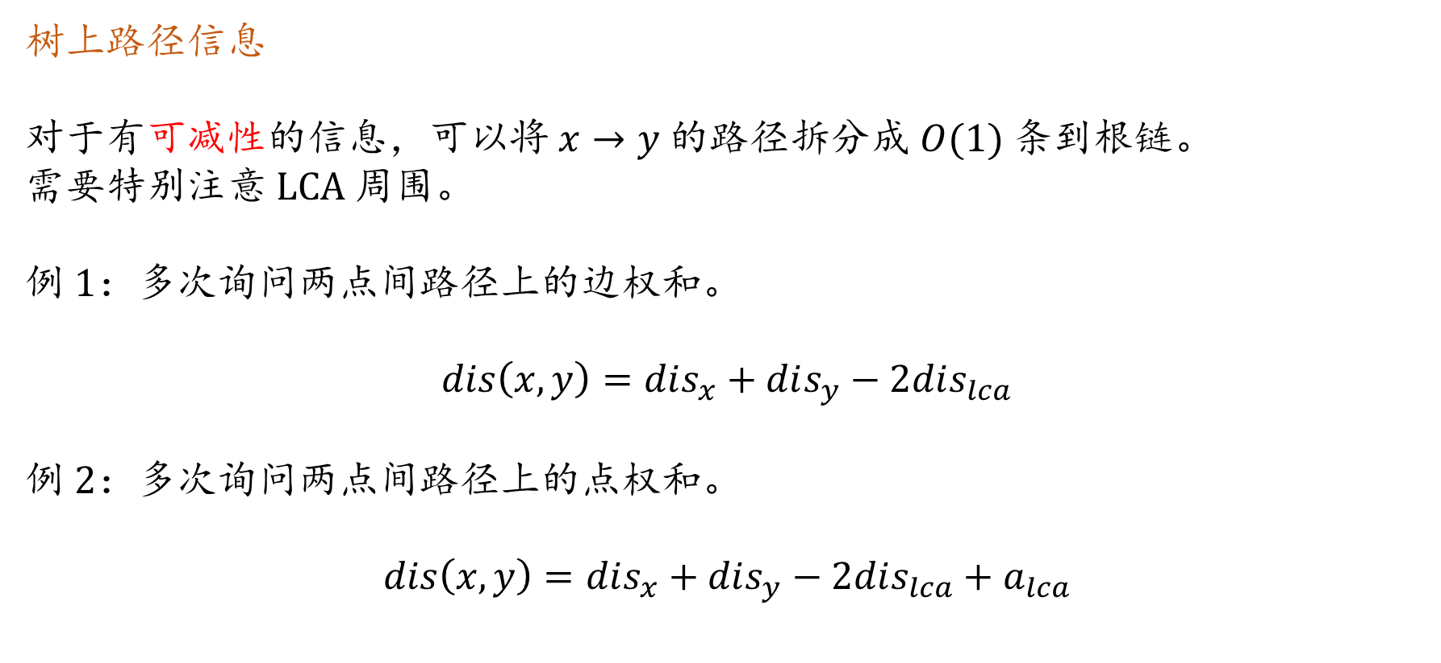
倍增
树上倍增
树上路径信息
对于有可减性的信息，可以将 $x→y$ 的路径拆分成 $O(1)$ 条到根链。
需要特别注意 LCA 周围。
例 1：多次询问两点间路径上的边权和。
$$dis\left(x,y\right)=dis_{x}+dis_{y}−2dis_{lca}$$
例 2：多次询问两点间路径上的点权和。
$$dis\left(x,y\right)=dis_{x}+dis_{y}−2dis_{lca}+a_{lca}$$

Slide 26
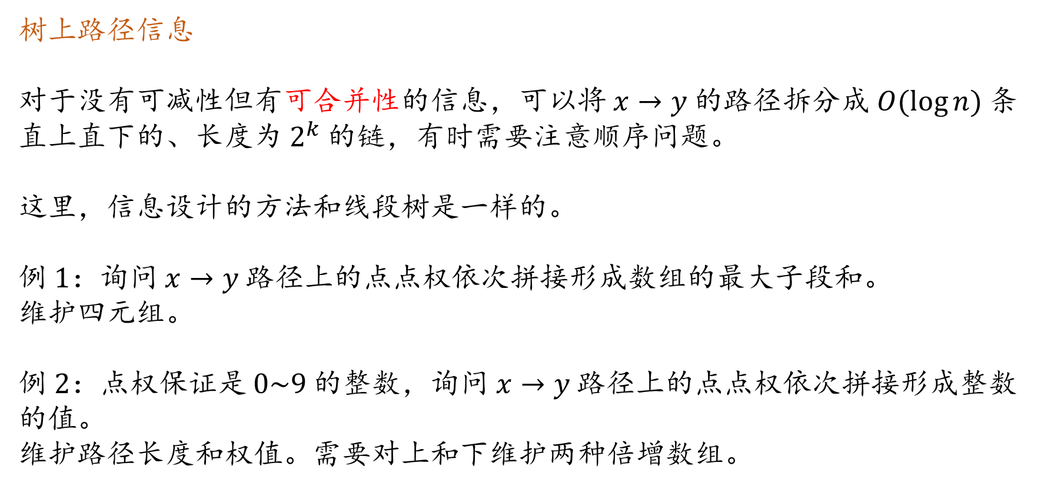
倍增
树上倍增
树上路径信息
对于没有可减性但有可合并性的信息，可以将 $x→y$ 的路径拆分成 $O(\log{n})$ 条直上直下的、长度为 $2^{k}$ 的链，有时需要注意顺序问题。
这里，信息设计的方法和线段树是一样的。
例 1：询问 $x→y$ 路径上的点点权依次拼接形成数组的最大子段和。
维护四元组。
例 2：点权保证是 0~9 的整数，询问 $x→y$ 路径上的点点权依次拼接形成整数的值。
维护路径长度和权值。需要对上和下维护两种倍增数组。

Slide 27
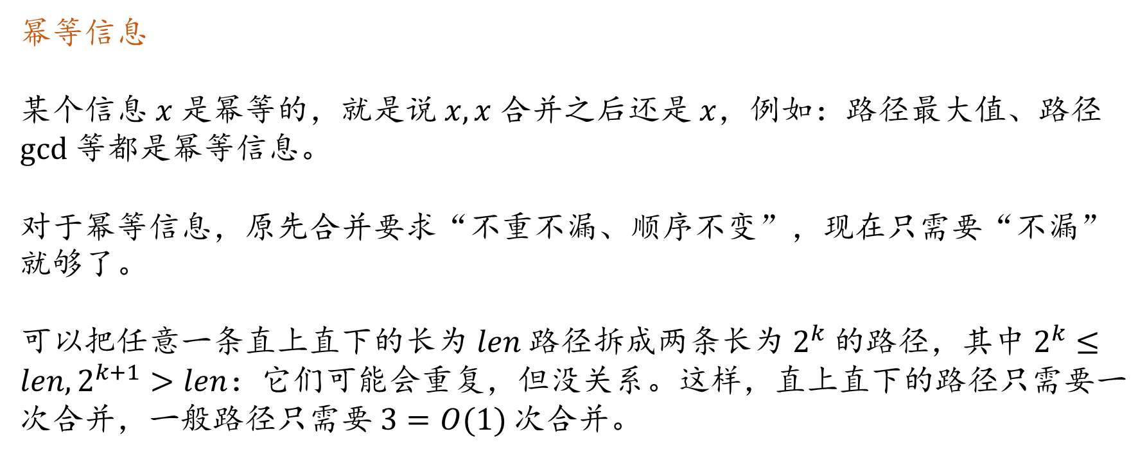
倍增
ST 表
幂等信息
某个信息 $x$ 是幂等的，就是说 $x,x$ 合并之后还是 $x$，例如：路径最大值、路径 gcd 等都是幂等信息。
对于幂等信息，原先合并要求“不重不漏、顺序不变”，现在只需要“不漏”就够了。
可以把任意一条直上直下的长为 $len$ 路径拆成两条长为 $2^{k}$ 的路径，其中 $2^{k}≤len,2^{k+1}>len$：它们可能会重复，但没关系。这样，直上直下的路径只需要一次合并，一般路径只需要 $3=O(1)$ 次合并。

Slide 28
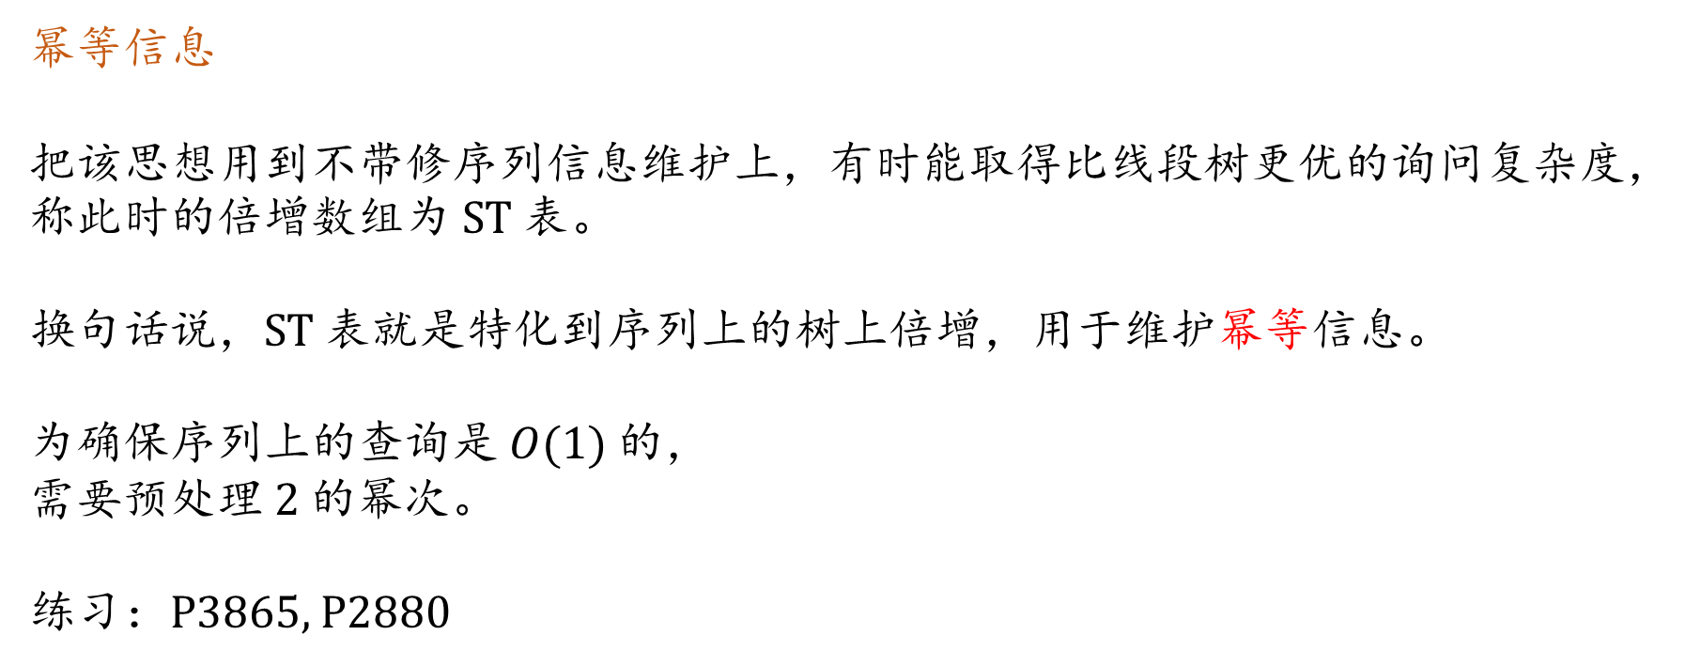
倍增
ST 表
幂等信息
把该思想用到不带修序列信息维护上，有时能取得比线段树更优的询问复杂度，称此时的倍增数组为 ST 表。
换句话说，ST 表就是特化到序列上的树上倍增，用于维护幂等信息。
为确保序列上的查询是 $O(1)$ 的，
需要预处理 2 的幂次。
练习：P3865, P2880
int Query(int l, int r) {
int k = lg2[r - l + 1];
return min(f[l][k], f[r - (1 << k) + 1][k]);
}
lg2[0] = -1;
for (int i = 1; i <= n; i++) lg2[i] = lg2[i >> 1] + 1;

Slide 29
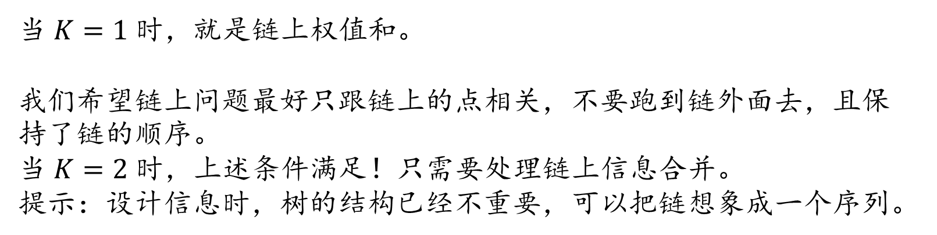
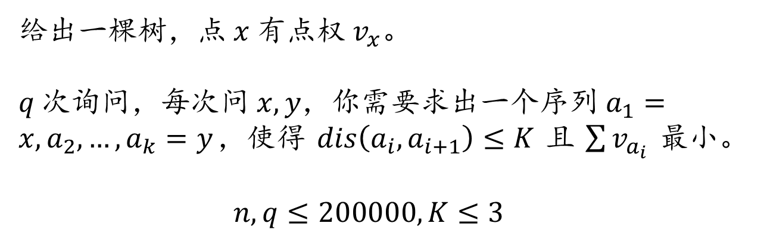
倍增
树上倍增
数据传输
P8820
给出一棵树，点 $x$有点权 $v_{x}$。
$q$ 次询问，每次问 $x,y$，你需要求出一个序列 $a_{1}=x,a_{2},…,a_{k}=y$，使得 $dis\left(a_{i},a_{i+1}\right)≤K$ 且 $\sum{v_{a_{i}}}$ 最小。
$$n,q≤200000,K≤3$$
当 $K=1$ 时，就是链上权值和。
我们希望链上问题最好只跟链上的点相关，不要跑到链外面去，且保持了链的顺序。
当 $K=2$ 时，上述条件满足！只需要处理链上信息合并。
提示：设计信息时，树的结构已经不重要，可以把链想象成一个序列。

Slide 30
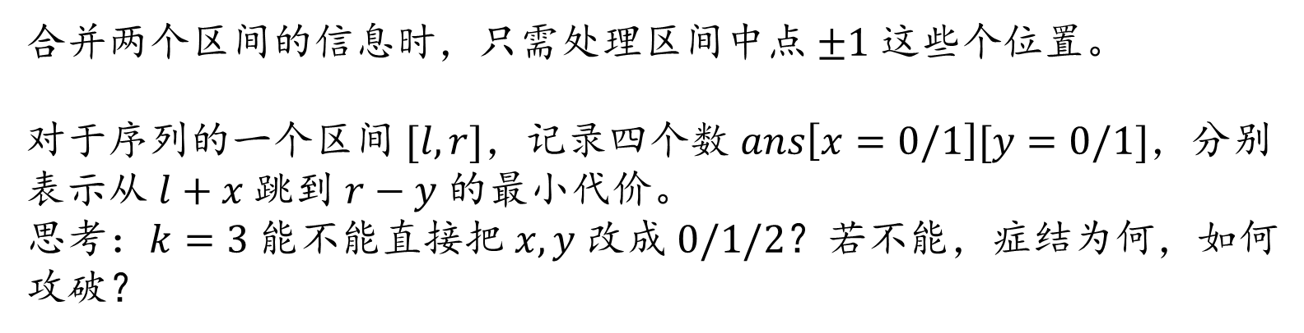
倍增
树上倍增
数据传输
P8820
给出一棵树，点 $x$有点权 $v_{x}$。
$q$ 次询问，每次问 $x,y$，你需要求出一个序列 $a_{1}=x,a_{2},…,a_{k}=y$，使得 $dis\left(a_{i},a_{i+1}\right)≤K$ 且 $\sum{v_{a_{i}}}$ 最小。
$$n,q≤200000,K≤3$$
合并两个区间的信息时，只需处理区间中点 $±1$ 这些个位置。
对于序列的一个区间 $[l,r]$，记录四个数 $ans\left[x=0/1\right][y=0/1]$，分别表示从 $l+x$ 跳到 $r−y$ 的最小代价。
思考：$k=3$ 能不能直接把 $x,y$ 改成 $0/1/2$？若不能，症结为何，如何攻破？

Slide 31
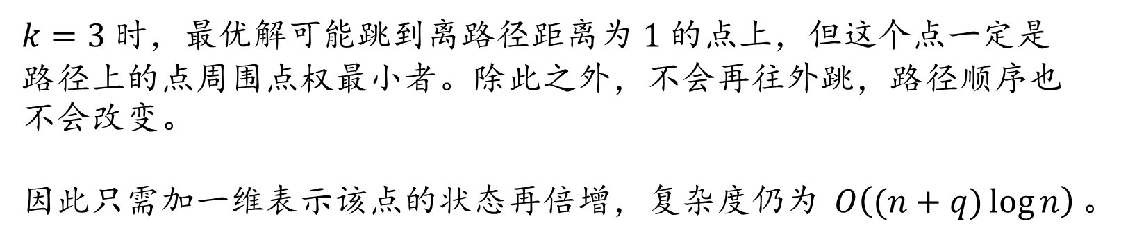
倍增
树上倍增
数据传输
P8820
给出一棵树，点 $x$有点权 $v_{x}$。
$q$ 次询问，每次问 $x,y$，你需要求出一个序列 $a_{1}=x,a_{2},…,a_{k}=y$，使得 $dis\left(a_{i},a_{i+1}\right)≤K$ 且 $\sum{v_{a_{i}}}$ 最小。
$$n,q≤200000,K≤3$$
$k=3$ 时，最优解可能跳到离路径距离为 1 的点上，但这个点一定是路径上的点周围点权最小者。除此之外，不会再往外跳，路径顺序也不会改变。
因此只需加一维表示该点的状态再倍增，复杂度仍为 $O\left((n+q)\log{n}\right)$。

Slide 32
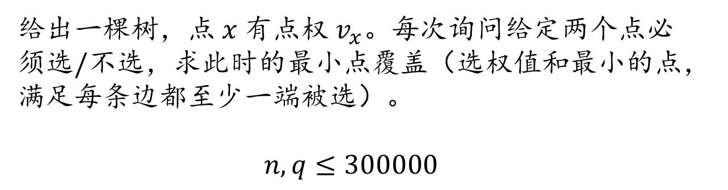
倍增
树上倍增
保卫王国
P5024
给出一棵树，点 $x$有点权 $v_{x}$。每次询问给定两个点必须选/不选，求此时的最小点覆盖（选权值和最小的点，满足每条边都至少一端被选）。
$$n,q≤300000$$
TODO

Slide 33
倍增
ST 表
小结
倍增维护可合并的信息，对信息的操作与线段树别无二致。同时，需要注意：
树上信息变化更加复杂，时常需要结合树的形态分类讨论；
幂等信息只需不漏。

Slide 34
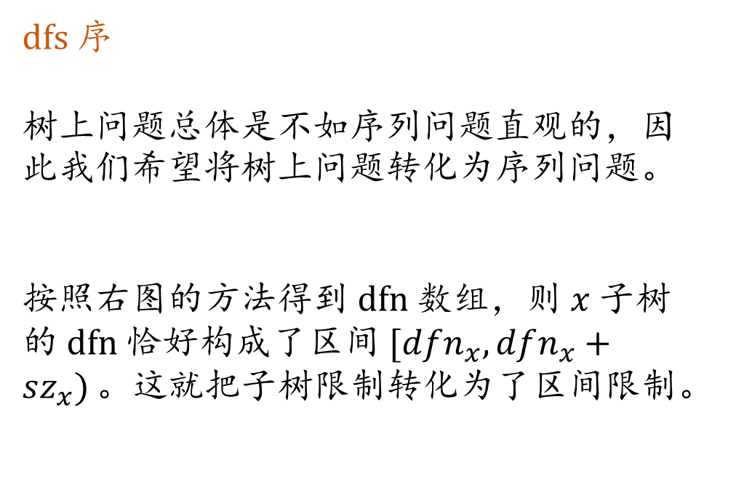
处理树上问题的方法
dfs 序
dfs 序
树上问题总体是不如序列问题直观的，因此我们希望将树上问题转化为序列问题。
按照右图的方法得到 dfn 数组，则 $x$ 子树的 dfn 恰好构成了区间 $[dfn_{x},dfn_{x}+sz_{x})$。这就把子树限制转化为了区间限制。
int sz[N + 5], dfn[N + 5], sign;
void dfs(int x) {
sz[x] = 1, dfn[x] = ++sign;
for (int y : g[x]) {
dfs(y), sz[x] += sz[y];
}
}

Slide 35
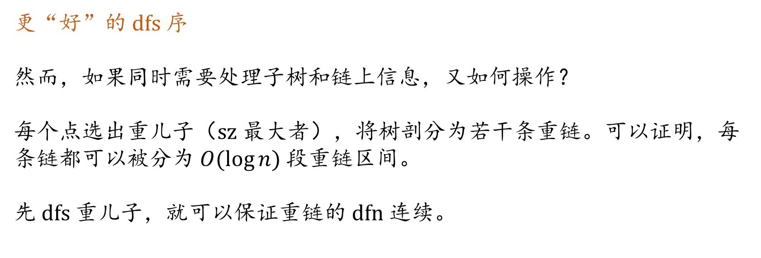
处理树上问题的方法
重链剖分(*)
更“好”的 dfs 序
然而，如果同时需要处理子树和链上信息，又如何操作？
每个点选出重儿子（sz 最大者），将树剖分为若干条重链。可以证明，每条链都可以被分为 $O(\log{n})$ 段重链区间。
先 dfs 重儿子，就可以保证重链的 dfn 连续。

Slide 36
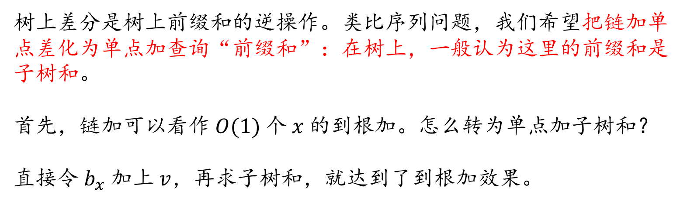
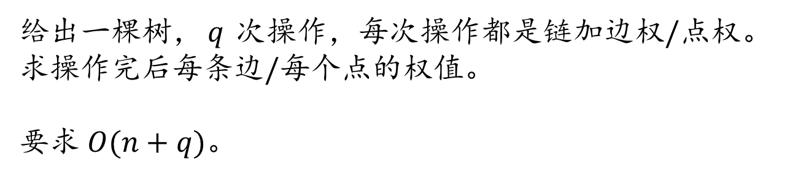
处理树上问题的方法
树上差分
经典问题
无来源
给出一棵树，$q$ 次操作，每次操作都是链加边权/点权。求操作完后每条边/每个点的权值。
要求 $O(n+q)$。
树上差分是树上前缀和的逆操作。类比序列问题，我们希望把链加单点差化为单点加查询“前缀和”：在树上，一般认为这里的前缀和是子树和。
首先，链加可以看作 $O(1)$ 个 $x$ 的到根加。怎么转为单点加子树和？
直接令 $b_{x}$ 加上 $v$，再求子树和，就达到了到根加效果。

Slide 37
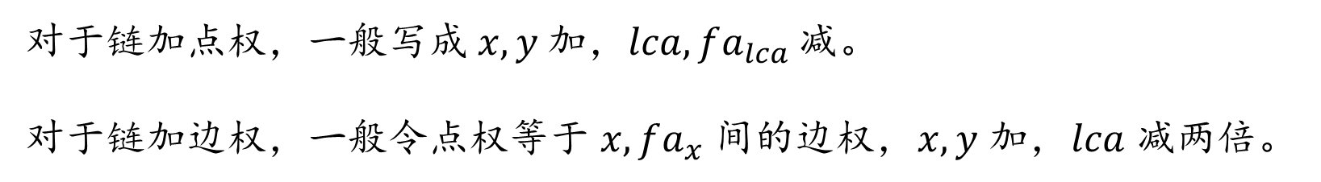
处理树上问题的方法
树上差分
经典问题
无来源
给出一棵树，$q$ 次操作，每次操作都是链加边权/点权。求操作完后每条边/每个点的权值。
要求 $O(n+q)$。
对于链加点权，一般写成 $x,y$ 加，$lca,fa_{lca}$ 减。
对于链加边权，一般令点权等于 $x,fa_{x}$ 间的边权，$x,y$ 加，$lca$ 减两倍。

Slide 38
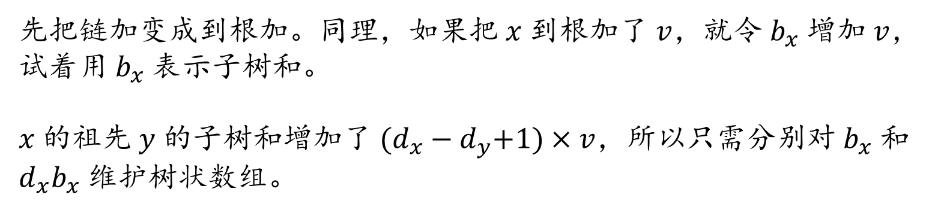
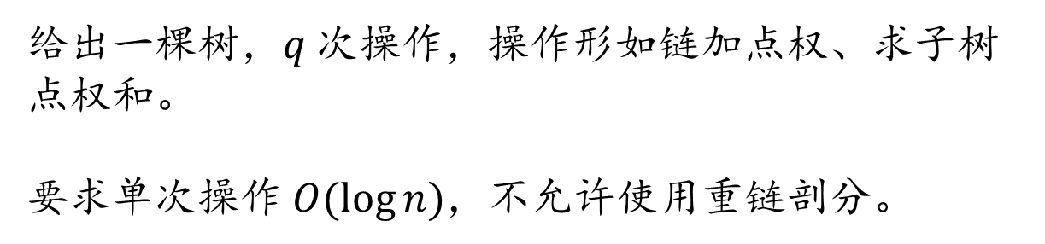
处理树上问题的方法
树上差分
经典问题
无来源
给出一棵树，$q$ 次操作，操作形如链加点权、求子树点权和。
要求单次操作 $O(\log{n})$，不允许使用重链剖分。
先把链加变成到根加。同理，如果把 $x$ 到根加了 $v$，就令 $b_{x}$ 增加 $v$，试着用 $b_{x}$ 表示子树和。
$x$ 的祖先 $y$ 的子树和增加了 ${(d_{x}−d}_{y}+1)×v$，所以只需分别对 $b_{x}$ 和 $d_{x}b_{x}$ 维护树状数组。

Slide 39
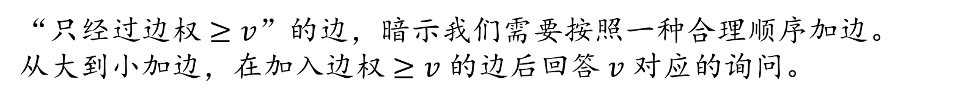
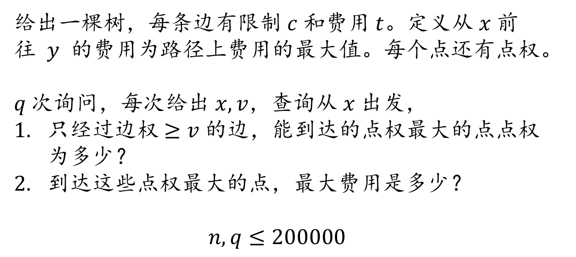
处理树上问题的方法
综合运用
巡游
CF1583H
给出一棵树，每条边有限制 $c$ 和费用 $t$。定义从 $x$ 前往 $y$ 的费用为路径上费用的最大值。每个点还有点权。
$q$ 次询问，每次给出 $x,v$，查询从 $x$ 出发，
只经过边权 $≥v$ 的边，能到达的点权最大的点点权为多少？
到达这些点权最大的点，最大费用是多少？
$$n,q≤200000$$
“只经过边权 $≥v$”的边，暗示我们需要按照一种合理顺序加边。
从大到小加边，在加入边权 $≥v$ 的边后回答 $v$ 对应的询问。

Slide 40
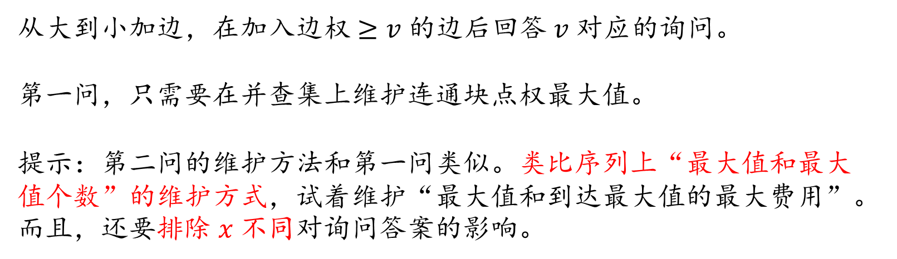
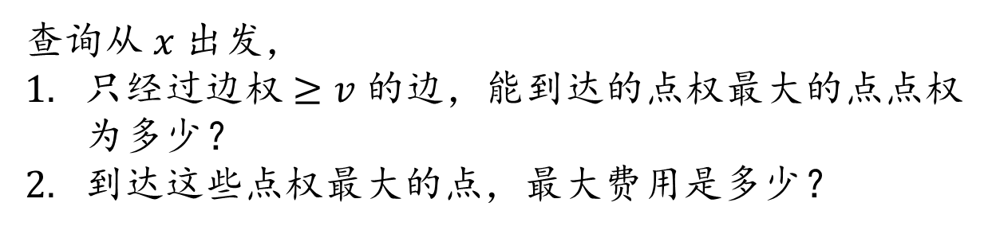
处理树上问题的方法
综合运用
巡游
CF1583H
查询从 $x$ 出发，
只经过边权 $≥v$ 的边，能到达的点权最大的点点权为多少？
到达这些点权最大的点，最大费用是多少？
从大到小加边，在加入边权 $≥v$ 的边后回答 $v$ 对应的询问。
第一问，只需要在并查集上维护连通块点权最大值。
提示：第二问的维护方法和第一问类似。类比序列上“最大值和最大值个数”的维护方式，试着维护“最大值和到达最大值的最大费用”。而且，还要排除 $x$ 不同对询问答案的影响。

Slide 41
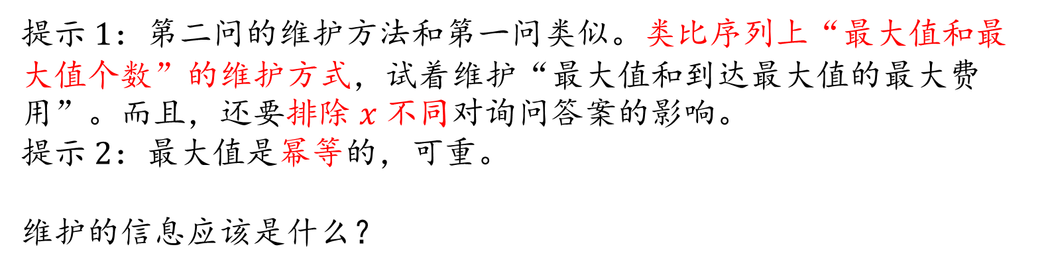
处理树上问题的方法
综合运用
巡游
CF1583H
查询从 $x$ 出发，
只经过边权 $≥v$ 的边，能到达的点权最大的点点权为多少？
到达这些点权最大的点，最大费用是多少？
提示 1：第二问的维护方法和第一问类似。类比序列上“最大值和最大值个数”的维护方式，试着维护“最大值和到达最大值的最大费用”。而且，还要排除 $x$ 不同对询问答案的影响。
提示 2：最大值是幂等的，可重。
维护的信息应该是什么？

Slide 42
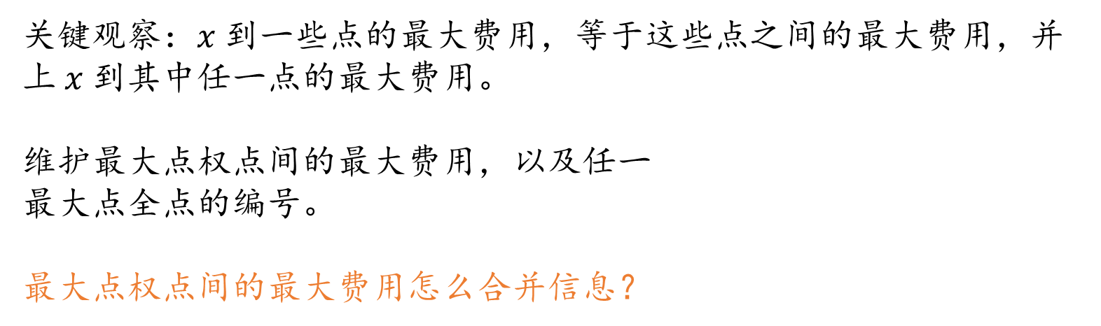
处理树上问题的方法
综合运用
巡游
CF1583H
查询从 $x$ 出发，
只经过边权 $≥v$ 的边，能到达的点权最大的点点权为多少？
到达这些点权最大的点，最大费用是多少？
关键观察：$x$ 到一些点的最大费用，等于这些点之间的最大费用，并上 $x$ 到其中任一点的最大费用。
维护最大点权点间的最大费用，以及任一
最大点全点的编号。
最大点权点间的最大费用怎么合并信息？

Slide 43
处理树上问题的方法
综合运用
巡游
CF1583H
查询从 $x$ 出发，
只经过边权 $≥v$ 的边，能到达的点权最大的点点权为多少？
到达这些点权最大的点，最大费用是多少？
类比最大值和最大值个数：
若左边最大值和右边最大值不同，直接赋值为
大的的信息。
否则，利用记录的点的编号，新信息就是左右信息的较大者，再并上两边任意一个点之间的路径。

Slide 44
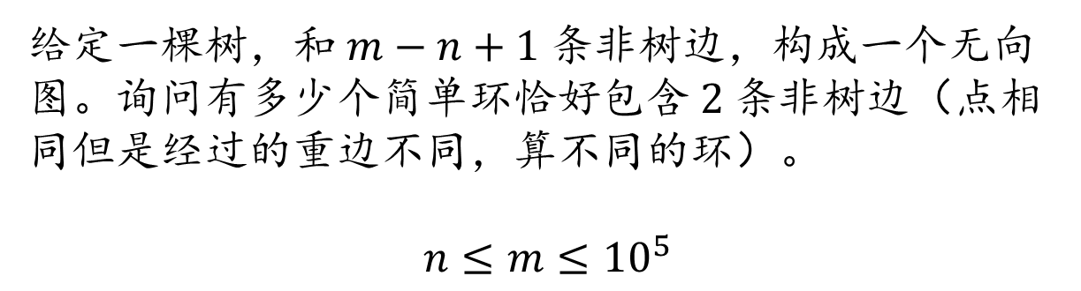
处理树上问题的方法
综合运用
简单环
P5203
给定一棵树，和 $m−n+1$ 条非树边，构成一个无向图。询问有多少个简单环恰好包含 2 条非树边（点相同但是经过的重边不同，算不同的环）。
$$n≤m≤{10}^{5}$$
因为每个符合要求的简单环都包含两条非树边，自然想到先探究什么样的两条非树边能取出环，以及能取出几个环。
提示：在树上加边问题中，考虑非树边覆盖的树边是常见的思考方式。

Slide 45
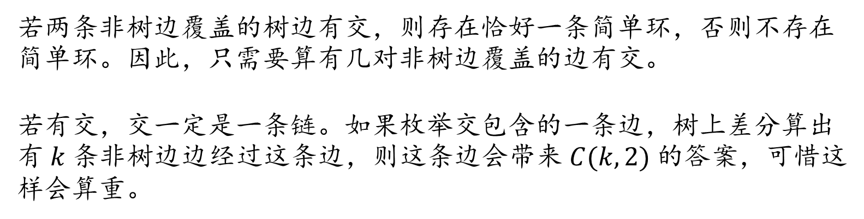
处理树上问题的方法
综合运用
简单环
P5203
给定一棵树，和 $m−n+1$ 条非树边，构成一个无向图。询问有多少个简单环恰好包含 2 条非树边（点相同但是经过的重边不同，算不同的环）。
$$n≤m≤{10}^{5}$$
若两条非树边覆盖的树边有交，则存在恰好一条简单环，否则不存在简单环。因此，只需要算有几对非树边覆盖的边有交。
若有交，交一定是一条链。如果枚举交包含的一条边，树上差分算出有 $k$ 条非树边边经过这条边，则这条边会带来 $C(k,2)$ 的答案，可惜这样会算重。

Slide 46

处理树上问题的方法
综合运用
简单环
P5203
给定一棵树，和 $m−n+1$ 条非树边，构成一个无向图。询问有多少个简单环恰好包含 2 条非树边（点相同但是经过的重边不同，算不同的环）。
$$n≤m≤{10}^{5}$$
点减边容斥：对于树上一个连通块只应该被算一次的问题，因为连通块的点数 – 边数总是 1，所以算点的答案和 – 边的答案和即可。
在本题中，我们希望每条长度 $≥1$（边数）的路径都被算恰好一次，而每条边的贡献已经算出来了。还需要减去什么？
每两条边的贡献

Slide 47
处理树上问题的方法
综合运用
简单环
P5203
给定一棵树，和 $m−n+1$ 条非树边，构成一个无向图。询问有多少个简单环恰好包含 2 条非树边（点相同但是经过的重边不同，算不同的环）。
$$n≤m≤{10}^{5}$$
对于直上直下的两条边，可以把贡献记在最深的点上，树上差分计算。
对于跨 LCA 的，每条路径至多一处，可以用 map 直接计算。
代码：P5203 - 洛谷专栏 (luogu.com.cn)

Slide 48

处理树上问题的方法
小结
小结
今天我们学习了倍增、dfs 序、树上差分这三个技巧，将它们结合起来已经能处理许多树上问题。需要多加注意的要点如下：
类似树状数组维护差分，dfs 序也可以维护树上差分。对于复杂问题，写出表达式再分离变量是很好的方法。
对于“$x$ 只经过 $≥v$ 的边的连通块”问题，可以从大到小加边，用并查集维护当前连通块。合并连通块时，需要思考清楚怎么合并信息。 在思考问题时，类比经典算法是需要掌握的思考方式。
考虑非树边覆盖的树边。
点减边容斥及其拓展。

Slide 49
关于学习方法与要求
从讲解中学习
解决你遇到的所有问题，是学习的根本。
而讲解自己所学的东西，是避免悬而未决的问题的最好方法。
从代码中学习
在 AC 后阅读 2~3 最优解与最短代码。
其中也许有巧妙的技巧，也许会有更厉害的算法。
在复盘中学习
不只是比赛，每次做完一道题后都可以给自己复盘。
分析自己的思路与决策，提高下一次思考的效率。
这些方法也许会让你少做几个题，但能增加每题的收获。
数据是很好的衡量尺度，但希望大家不要追求数据而放弃了更好的学习。

Slide 50
数据结构
宏观认知
数据结构就是存放数据（存放的数据也叫做“信息”）的结构。需要用特定结构存储数据的原因，不外乎以下几种：
快速合并信息
线段树：为了能快速求出区间的和，将大区间拆分成若干预处理了和的小区间，询问时只需再把这些小区间合并。
衍生问题：
合并的信息需要满足什么条件？如，若要求区间和，树状数组只能将前缀和相减，而线段树是只靠区间内部合并而来。
合并信息的范围是什么？如，线段树处理的是序列区间问题，若要处理二维平面上的矩形内的点，则需要更复杂的数据结构。

Slide 51
数据结构
宏观认知
快速分发修改
无论什么数据结构，分发修改的基本思想都是“懒标记”。
懒标记的基本思路是，只有当需要用到被修改的值时，才把修改真正作用在值上。否则，打一个整体标记足矣。
衍生问题：
如果同一个值被修改多次，打上多个标记怎么处理？理想情况下，我们希望标记也是可合并的。这样，多个标记可以合并成一个标记。
如果一个标记同时修改了多个值，而接下来询问又需要同时用到这些多个值，能否避免对每个值单独下放标记？这就要求一个标记对多个信息的总体影响是可预知的。

Slide 52
数据结构
宏观认知
上面提到的两点很重要，它们是理解并熟练运用许多数据结构的基础。
数据和懒标记可以统称为信息，数据结构研究的就是信息之间的相互作用。
下面，我们以上述信息的视角，观察线段树这一具体的数据结构。

